Slide 1




NhiÖt liÖt chµo mõng
CÁC EM ĐẾN VỚI TIẾT HỌC ĐẦU TIÊN
MÔN TIẾNG VIỆT
Giáo viên: Phạm Thị Hậu
Trường : Tiểu học Nguyễn Đốc Tín
Lớp: 1B
Notes:
Bài giảng thiết kế bởi: Hương Thảo - tranthao121006@gmail.com
1

Slide 2



TIẾNG VIỆT 1

Slide 3

Khởi động
Notes:
Nhảy khởi động

Slide 4
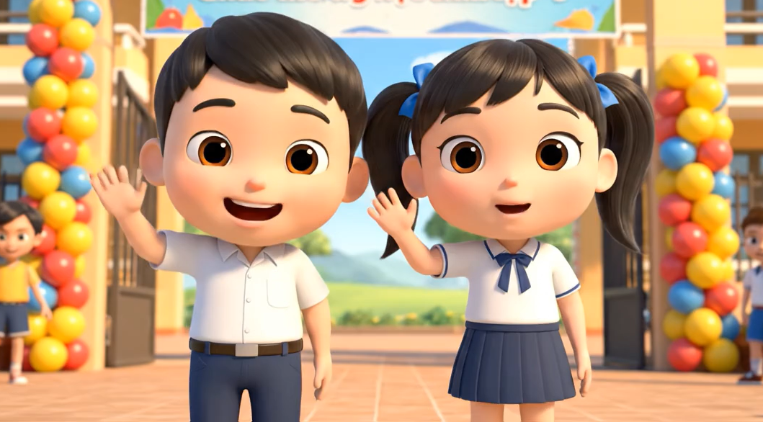

Slide 5

LÀM QUEN VỚI
TRƯỜNG LỚP, BẠN BÈ

Slide 6
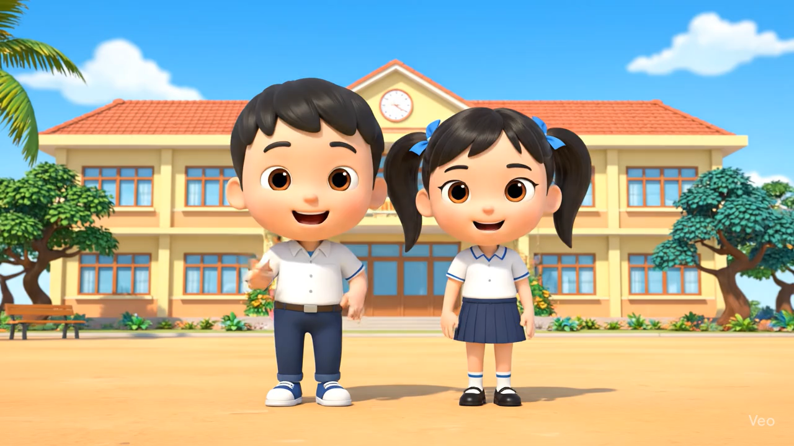

Slide 7

Chúng mình cùng làm quen

Slide 8





Tên học sinh
Tên học sinh
Tên học sinh
Notes:
GV gắn ảnh HS lên, đặt cân đối rồi cho nó nằm dưới khung hình nhé (click vào ảnh HS, nhấp chuột phải, chọn “send to back”

Slide 9

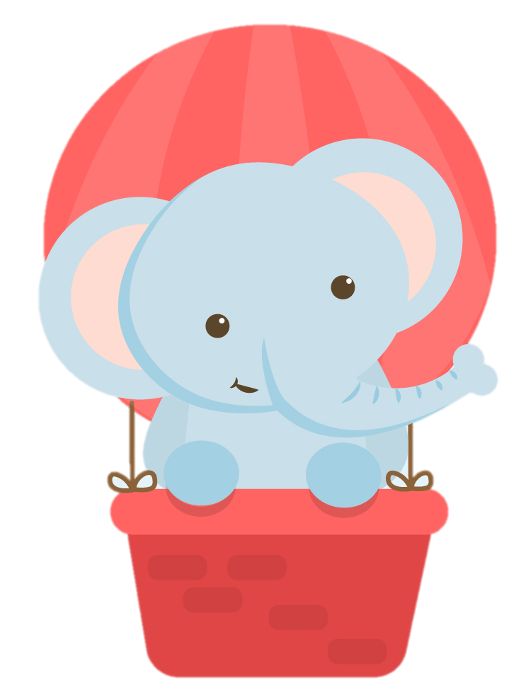
Tên học sinh
Tên học sinh
Tên học sinh
Notes:
GV gắn ảnh HS lên, đặt cân đối rồi cho nó nằm dưới khung hình nhé (click vào ảnh HS, nhấp chuột phải, chọn “send to back”

Slide 10


Tên học sinh
Tên học sinh
Tên học sinh
Notes:
GV gắn ảnh HS lên, đặt cân đối rồi cho nó nằm dưới khung hình nhé (click vào ảnh HS, nhấp chuột phải, chọn “send to back”

Slide 11


Tên học sinh
Tên học sinh
Tên học sinh
Notes:
GV gắn ảnh HS lên, đặt cân đối rồi cho nó nằm dưới khung hình nhé (click vào ảnh HS, nhấp chuột phải, chọn “send to back”

Slide 12

Tên học sinh
Tên học sinh
Tên học sinh
Notes:
GV gắn ảnh HS lên, đặt cân đối rồi cho nó nằm dưới khung hình nhé (click vào ảnh HS, nhấp chuột phải, chọn “send to back”

Slide 13
Tên học sinh
Tên học sinh
Tên học sinh
Notes:
GV gắn ảnh HS lên, đặt cân đối rồi cho nó nằm dưới khung hình nhé (click vào ảnh HS, nhấp chuột phải, chọn “send to back”

Slide 14
Tên học sinh
Tên học sinh
Tên học sinh
Notes:
GV gắn ảnh HS lên, đặt cân đối rồi cho nó nằm dưới khung hình nhé (click vào ảnh HS, nhấp chuột phải, chọn “send to back”

Slide 15
Tên học sinh
Tên học sinh
Tên học sinh
Notes:
GV gắn ảnh HS lên, đặt cân đối rồi cho nó nằm dưới khung hình nhé (click vào ảnh HS, nhấp chuột phải, chọn “send to back”

Slide 16
Tên học sinh
Tên học sinh
Tên học sinh
Notes:
GV gắn ảnh HS lên, đặt cân đối rồi cho nó nằm dưới khung hình nhé (click vào ảnh HS, nhấp chuột phải, chọn “send to back”

Slide 17
Tên học sinh
Tên học sinh
Tên học sinh
Notes:
GV gắn ảnh HS lên, đặt cân đối rồi cho nó nằm dưới khung hình nhé (click vào ảnh HS, nhấp chuột phải, chọn “send to back”

Slide 18
Tên học sinh
Tên học sinh
Tên học sinh
Notes:
GV gắn ảnh HS lên, đặt cân đối rồi cho nó nằm dưới khung hình nhé (click vào ảnh HS, nhấp chuột phải, chọn “send to back”

Slide 19
Tên học sinh
Tên học sinh
Tên học sinh
Notes:
GV gắn ảnh HS lên, đặt cân đối rồi cho nó nằm dưới khung hình nhé (click vào ảnh HS, nhấp chuột phải, chọn “send to back”

Slide 20
Tên học sinh
Tên học sinh
Tên học sinh
Notes:
GV gắn ảnh HS lên, đặt cân đối rồi cho nó nằm dưới khung hình nhé (click vào ảnh HS, nhấp chuột phải, chọn “send to back”

Slide 21
Tên học sinh
Tên học sinh
Tên học sinh
Notes:
GV gắn ảnh HS lên, đặt cân đối rồi cho nó nằm dưới khung hình nhé (click vào ảnh HS, nhấp chuột phải, chọn “send to back”

Slide 22
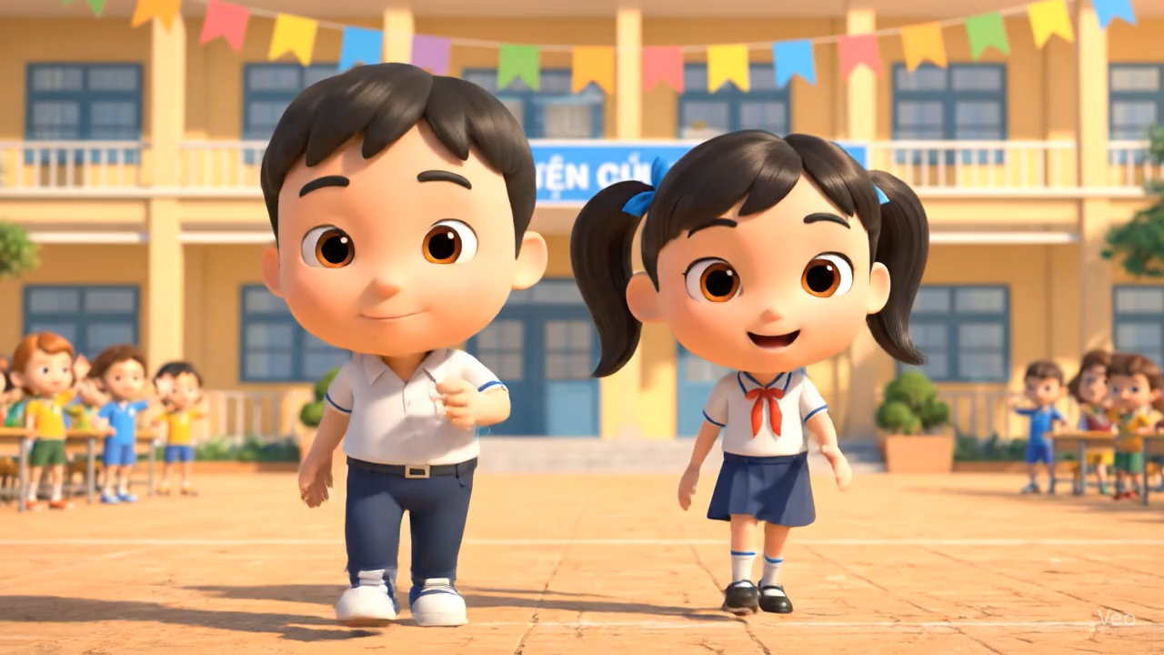

Slide 23
Chúng mình tìm hiểu về trường, lớp

Slide 24

GV VIẾT TÊN TRƯỜNG VÀO ĐÂY
Notes:
Gv viết tên trường lên, giới thiệu cho HS trên trường
GV có thể thêm video, hình ảnh về trường vào slide sau

Slide 25
Notes:
GV có thể thêm video, hình ảnh về trường vào slide này. Nếu k có thì xoá slide này đi ạ.

Slide 26

Lớp : 1A
Sĩ số: 35
Notes:
GV thay tên lớp mình vào rồi giới thiệu tên lớp, sĩ số lớp học

Slide 27

Tên cô là gì?
Notes:
Hỏi HS xem bạn nào biết cô tên gì. Sau đó GV tự giới thiệu

Slide 28


Thư giãn nào!

Slide 29
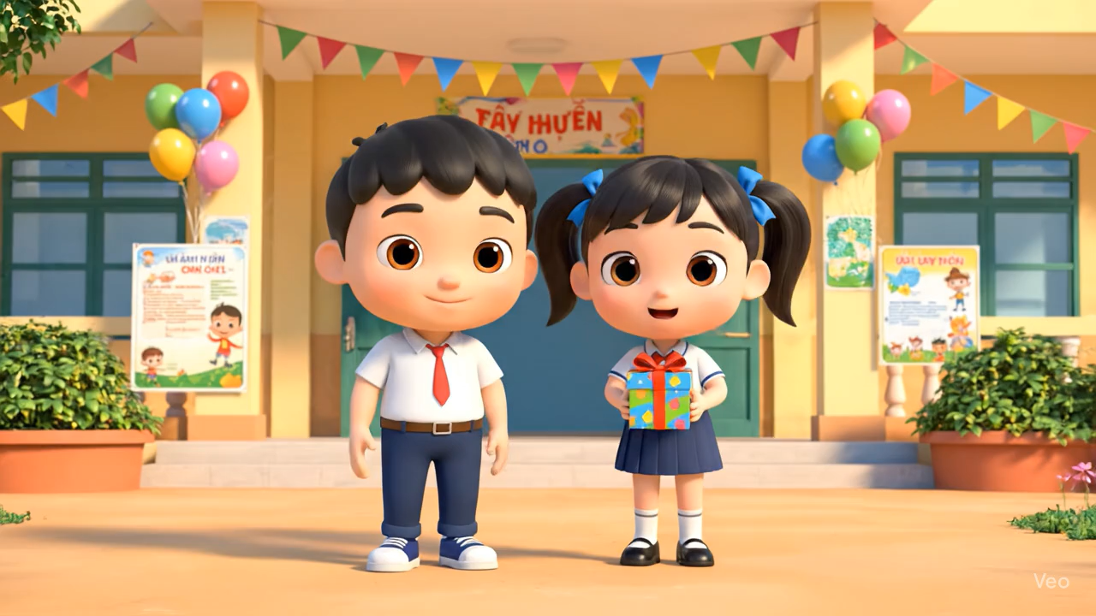
Notes:
Món quà đó chính là một trò chơi, và các bạn sẽ được du hành vào vũ trụ để khám phá đấy

Slide 30
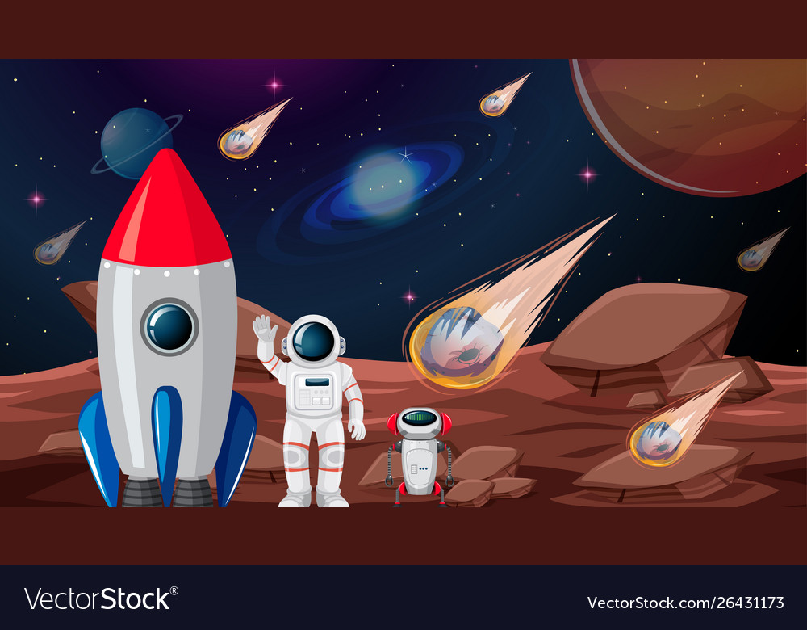

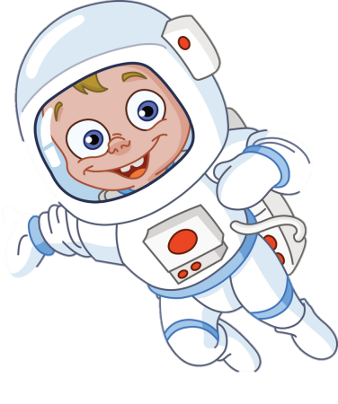
DU HÀNH VŨ TRỤ

Slide 31
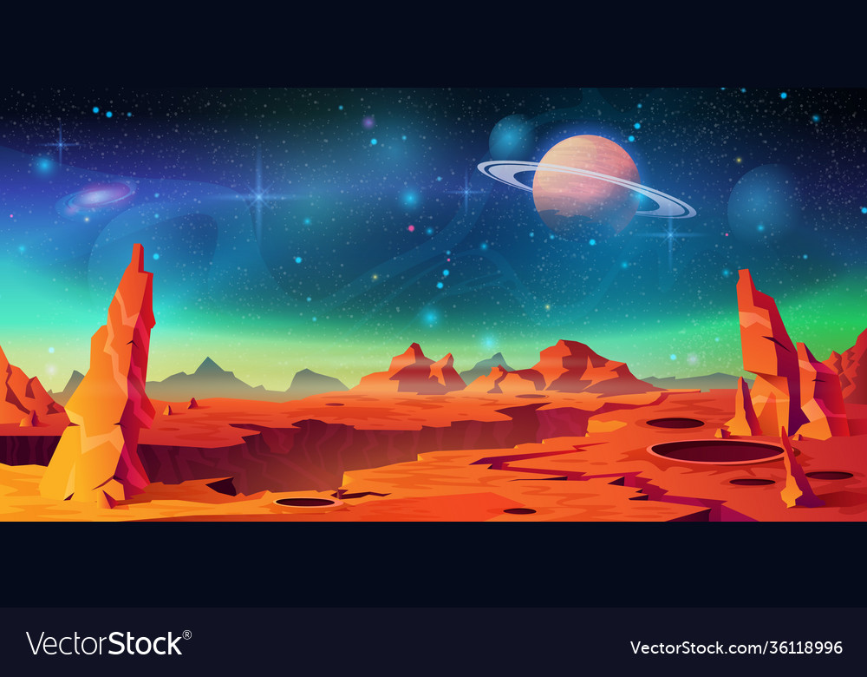

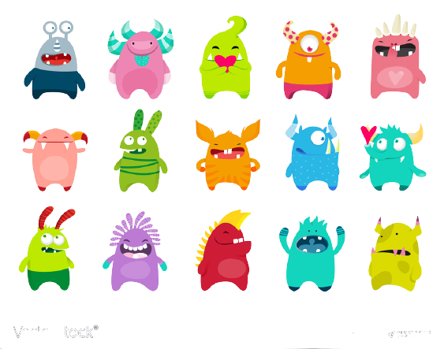

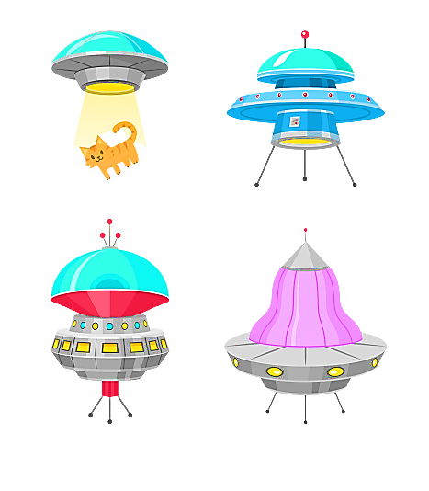
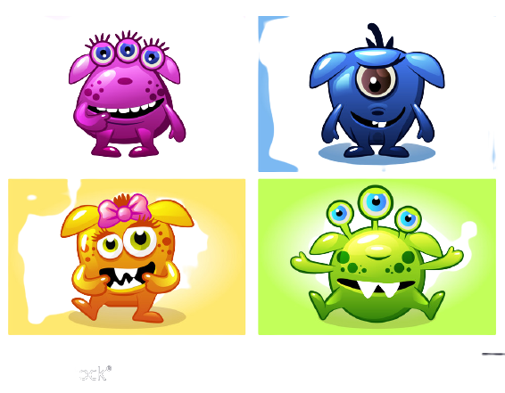
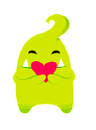
Notes:
Click vào phi thuyền để đi đến câu hỏi.
Tại slide câu hỏi, click vào phi thuyền để quay về slide này. Khi quay về, chúng ta sẽ tìm được một sinh vật lạ ngoài hành tinh
Click vào phi hành gia nhí để đi đến bài học
Lưu ý: Nên soạn bài trực tiếp trên ppt này. Vì nếu copy qua ppt khác thì các hiệu ứng sẽ dễ bị thay đổi.

Slide 32




Trường của em tên là:
A. Viết đáp án sai vào đây
B. Viết đáp án đúng vào đây
Notes:
GV tự viết các đáp án vào

Slide 33

Em là học sinh lớp mấy?
A. 1A
B. 1B
Notes:
GV tự thay đáp án đúng sai vào cho phù hợp nhé

Slide 34
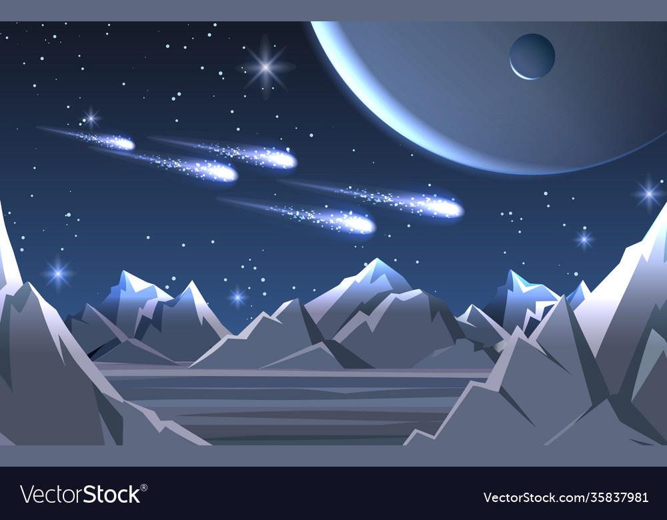

Cô giáo của em tên là gì?
Notes:
Câu hỏi hỏi miệng

Slide 35
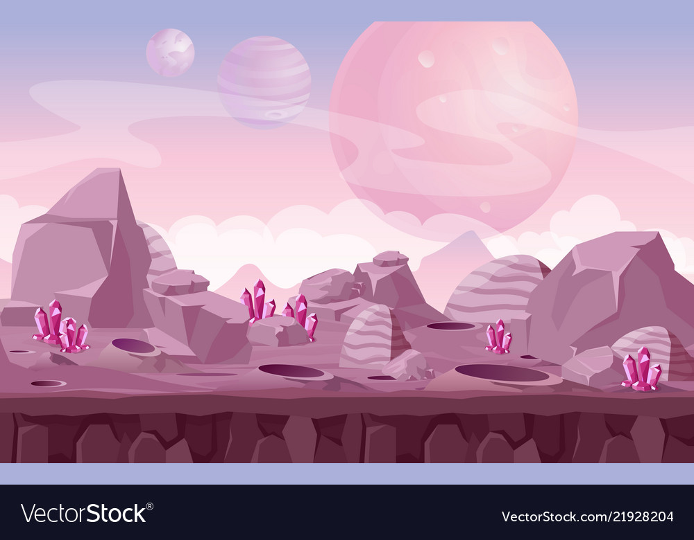
Lớp em có bao nhiêu bạn gái?
A. Viết đáp án đúng vào đây
B. Viết đáp án sai vào đây

Slide 36
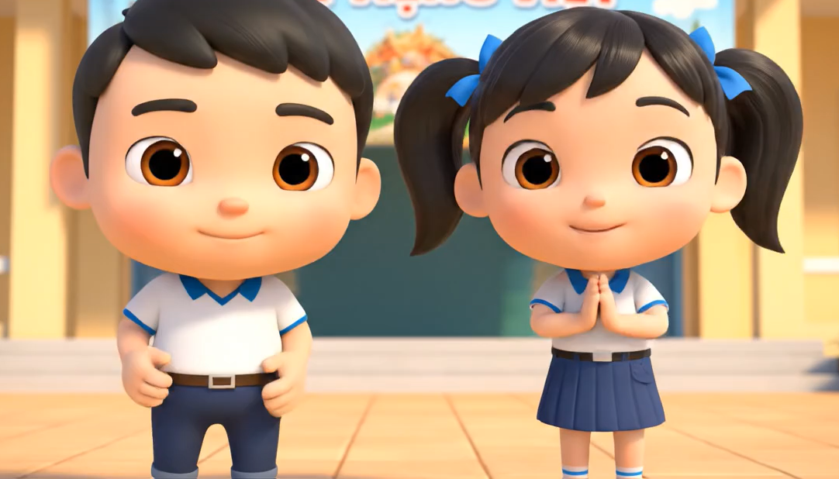

Slide 37





Đâu là cảm xúc của em
trong tiết học hôm nay?
Hạnh phúc
Buồn ngủ
Buồn chán
Vui vẻ
Notes:
Click vào mặt cảm xúc để ra hiệu ứng chúc mừng

Slide 38
Dặn dò

